Slide 1
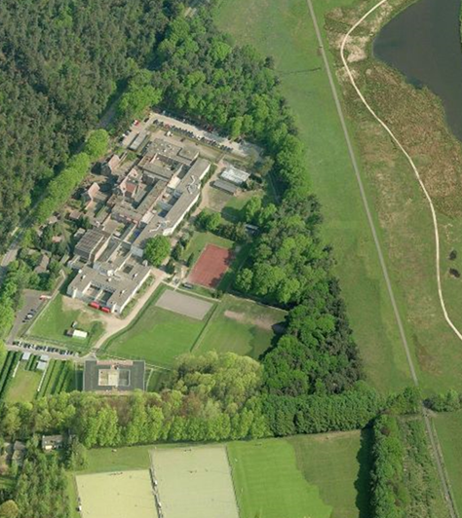
Plenaire marktconsultatie bijeenkomst
20664 | Grootschalige renovatie incl. nieuwbouw
Rijks Justitiële Jeugdinrichting Den Hey-Acker te Breda
14 december 2023

Slide 2
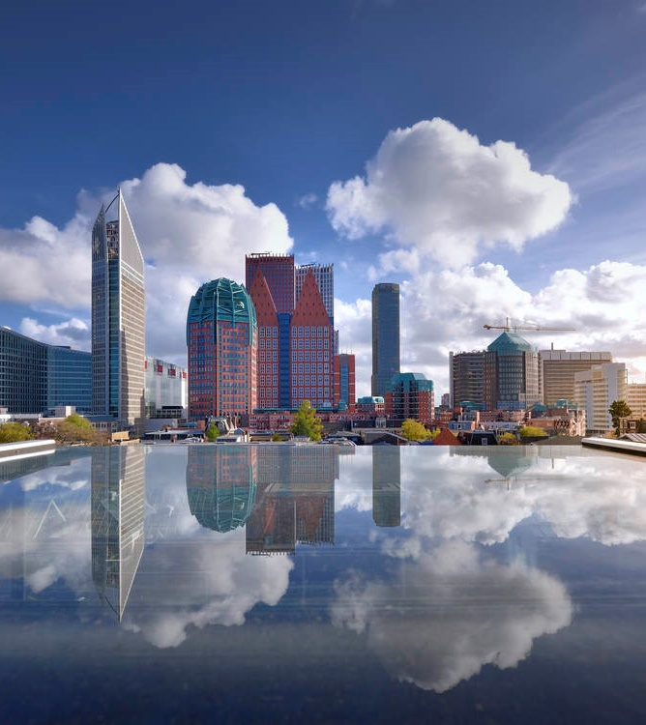
Programma
Opening & voorstelronde
Introductie RVB & DJI
Scope van het project
Marktbenadering en risicoverdeling
Wrap-up en afsluiting

Slide 3
Doelen marktconsultatie
Het risicoprofiel in het kader van de uitdagingen in het project middels een DB-contract passend en evenwichtig maken;
Ophalen welke (rand)voorwaarden, uitgangspunten, aandachtspunten en/of eventuele bezwaren er zijn met betrekking tot het toepassen van een DB-contract.

Slide 4
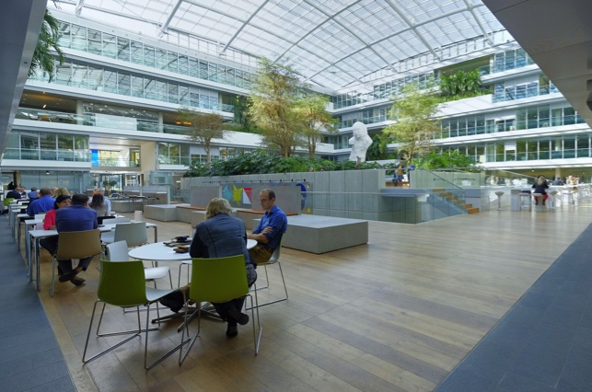
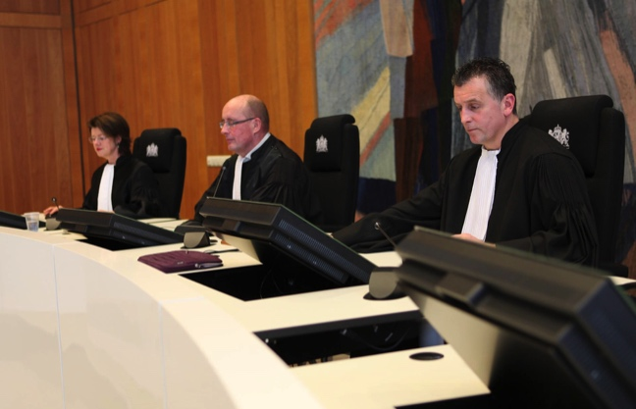
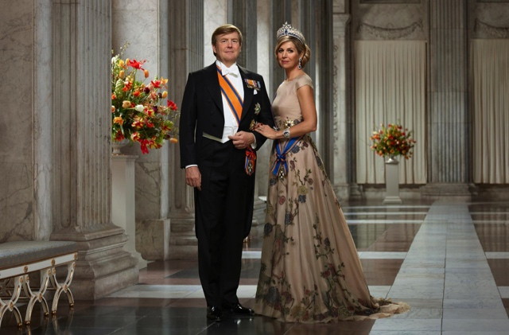
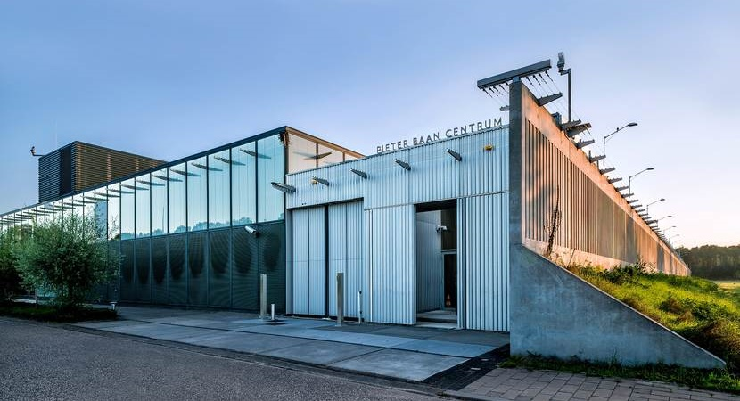
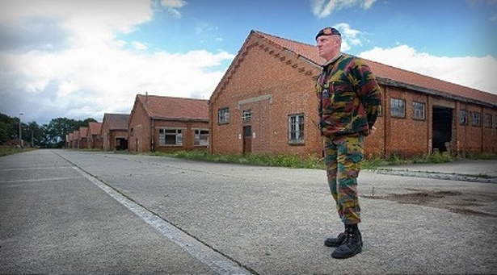
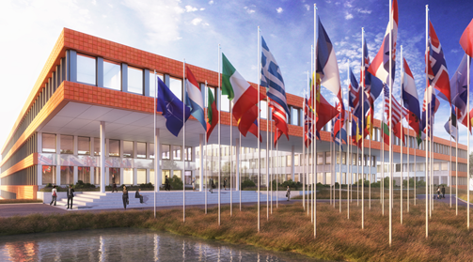
Huisvesting van......

Slide 5
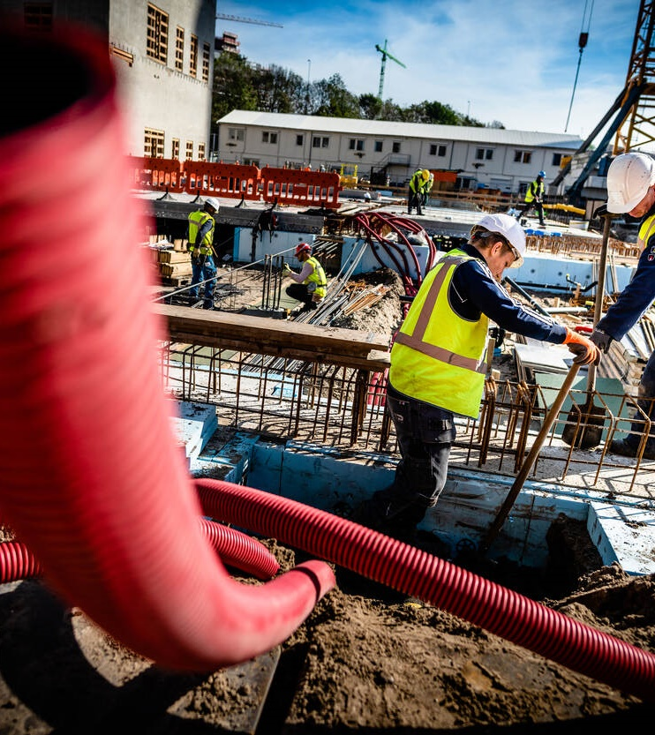
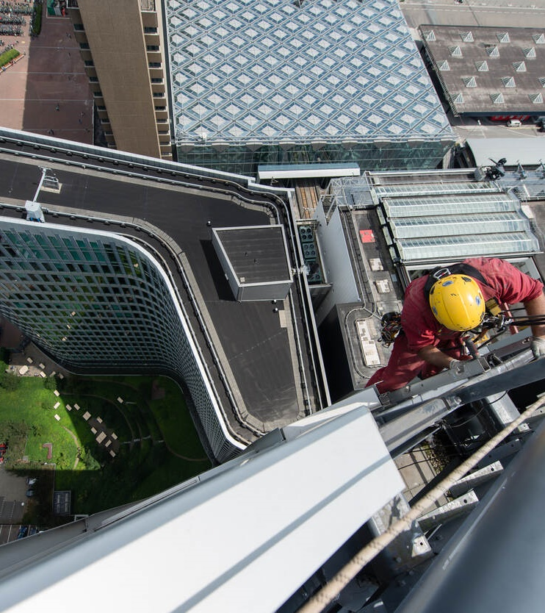
Onderhoud aan de stalen constructie van het ministerie van Onderwijs, Cultuur & Wetenschap te Den Haag
Realisatie van het nieuwbouwkantoor voor de Europese Medicijnen Agentschap te Amsterdam

Slide 6
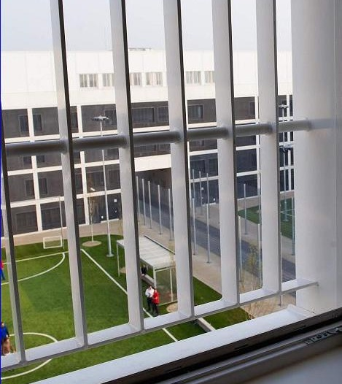
Introductie DJI
Kerntaken ’insluiten, herstellen en voorkomen’
16.000 medewerkers
50 locaties
30.000 nieuwe justitiabelen per jaar
Gevangenissen en huizen van bewaring voor volwassenen → penitentiaire inrichtingen (PI)
Jongeren → Justitiële Jeugdinrichtingen (JJI)
(tbs-)patiënten → forensische psychiatrische centra (FPC)
Vreemdelingen → detentiecentra (DC).

Slide 7
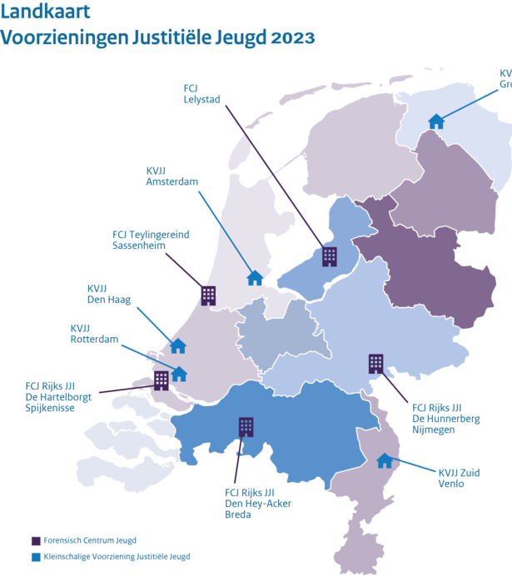
Nederland heeft één Rijks Justitiële Jeugdinrichting die bestaat uit drie locaties, twee particuliere jeugdinrichtingen en vijf Kleinschalige Voorzieningen Justitiële Jeugd.
In de JJI's samen verblijven dagelijks ongeveer 450 jeugdigen. De verblijfduur varieert van één dag tot circa 6 jaar (PIJ-maatregel) en bedraagt gemiddeld ongeveer 92 dagen. De gemiddelde verblijfsduur in de KVJJ is ongeveer 30 dagen.

Slide 8
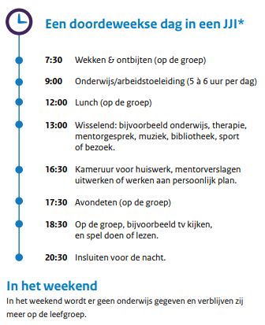
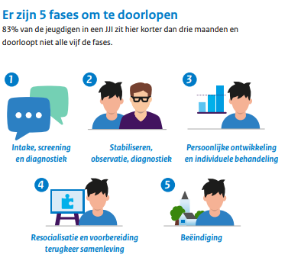

Slide 9
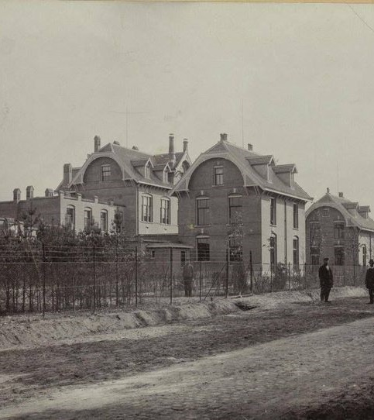
Scope van het project

Slide 10
Uitdaging
De ideale jeugdinrichting
“Veilig en pedagogisch verantwoord leefklimaat leveren, gericht op succesvolle terugkeer in de maatschappij, voor alle doelgroepen, vanuit een inrichting met een efficiënte en doelmatige bedrijfsvoering.”
Doel 1: Een veilig complex met een positieve belevingswaarde en een pedagogisch verantwoord leefklimaat.
Doel 2: Een flexibel en duurzaam complex, waarin een efficiënte en beheersbare bedrijfsvoering wordt gefaciliteerd.

Slide 11
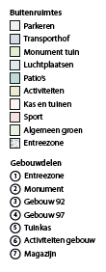
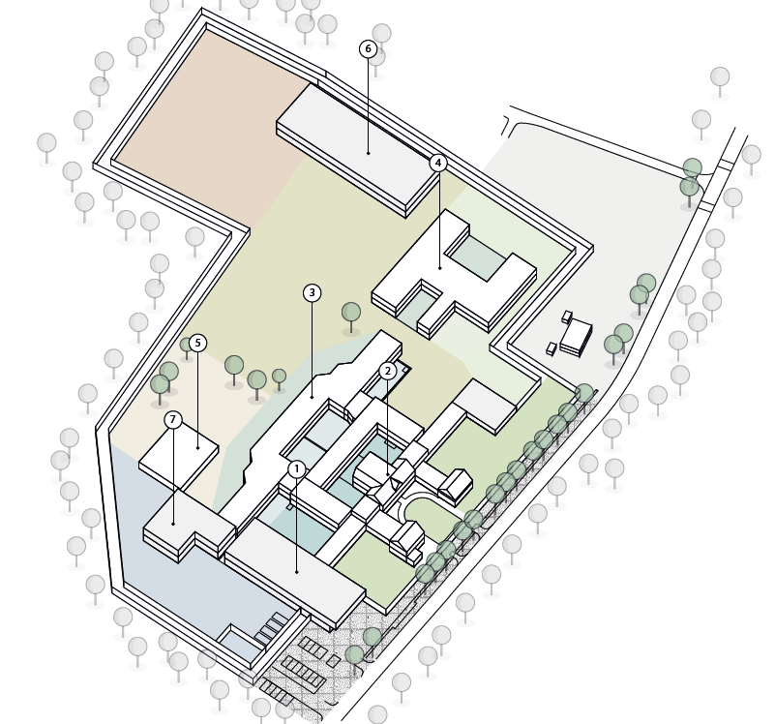
Globale scope
Verduurzaming:
Alle nieuwbouw CO2-neutraal (ambitie 2050)
Monument zoveel mogelijk verduurzamen binnen beperkingen (wel gasloos)

Slide 12
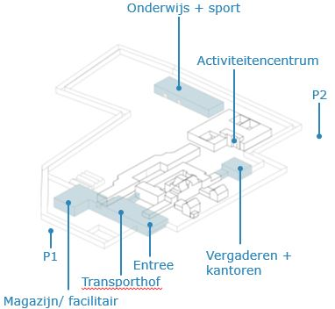
Overview inpassingsstudie
?
Te slopen delen
Nieuw te realiseren

Slide 13
Omvang
Programma:
Sloop: ca. 3.000 m2 bvo.
Nieuwbouw: ca. 6.300 m2 bvo.
Renovatie: ca. 6.500 m2 bvo.
Terrein (totaal): ca. 69.900 m2 bvo.
Bouwkosten:
Geraamd tussen 50 en 60 mln. (excl. BTW)

Slide 14
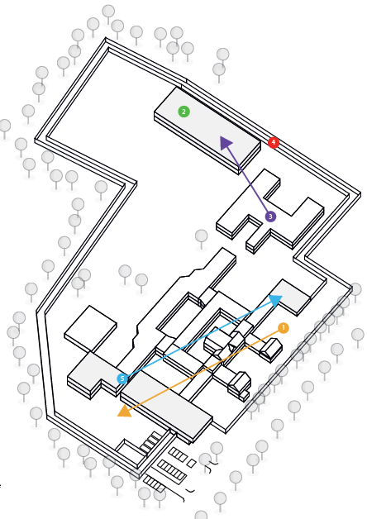
Planning en mogelijke fasering
Energievoorziening + warmteopwekking
1
Nieuwbouw sport + onderwijs
2
Verhuizen sport + onderwijs
3
Realiseren tijdelijke remise
4
Verhuizen bezoekzaal + kantine
5
Voorbereidingsfase: oktober 2023 – oktober 2024
Aanbestedingsfase: november 2024 – oktober 2025
Ontwerp- en uitvoeringsfase: november 2025 – december 2030

Slide 15
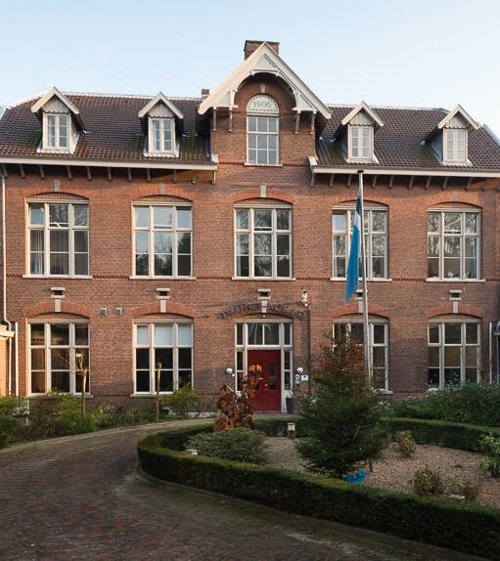
Marktbenadering en risicoverdeling

Slide 16
Marktbenadering
zoals beoogd
Eén Design & Build contract (UAV-GC)
Europese aanbesteding,
concurrentiegerichte dialoog
Systeemgerichte contractbeheersing (SCB)
Samenwerken op basis van vertrouwen

Slide 17
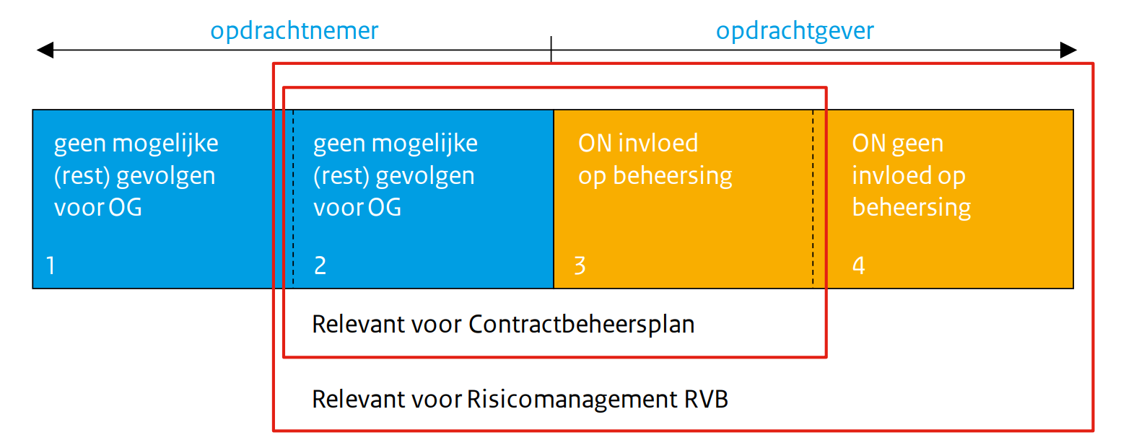
Thema’s risicoprofiel
Omgeving
  Monumentale status
  Stikstof
  Netcongestie
Technische raakvlakken
  Gebouw en terrein informatie
  In gebruik zijnde inrichting
  Bestaande vs. nieuwe installaties
  Lopend onderhoud
Planning en financiën
Mogelijke (rest) gevolgen voor OG
2
Risico profielmarkt
Een evenwichtige risicoverdeling is essentieel!

Slide 18
Eerste reacties

Slide 19
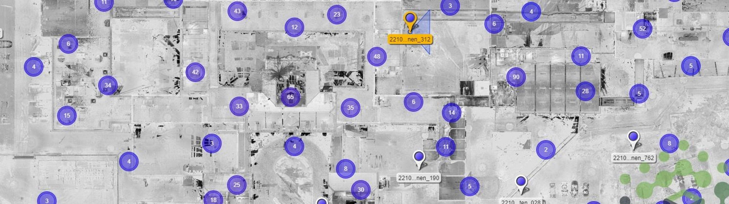
Bestaande situatie significant anders dan verwacht
Notes:
Inleiding: er zal een aardig compleet revisiedossier incl. BIM model beschikbaar worden gesteld tijdens de aanbesteding. Ervaring leert dat de informatie echter niet altijd klopt met de werkelijkheid, of dat de informatie niet correct is geïnterpreteerd door de opdrachtnemer.
Vraag: hoe borgen wij na gunning van het contract dat de beschikbare informatie van de aanbesteding niet de gehele looptijd van het project ter discussie wordt gesteld, wat resulteert in een grote hoeveelheid aan VTW’s die het ontwerp- en uitvoeringsproces vertragen.

Slide 20

Geen goede samenwerking tussen oude en nieuwe installaties/ systemen
Notes:
Inleiding: werkzaamheden worden gefaseerd uitgevoerd tijdens de renovatie, waarbij er een eis is dat oude en nieuwe systemen blijven werken.
Vraag: Wat als wij de verantwoordelijkheid voor de correcte werking van alle installaties, zowel gedurende de renovatie als na oplevering, bij de opdrachtnemer neer leggen?

Slide 21
In bedrijf zijnde inrichting
Notes:
Inleiding: Een uitvoeringsplanning wordt onderdeel van de aanbesteding, inclusief tijdelijke voorzieningen w.o. tijdelijke bouwplaats(en). Gedurende de uitvoering zal het primaire proces doorgang vinden. De fasering die is voorgesteld houdt daar zoveel mogelijk rekening mee. Het vermijden van of beperken van onveilige situaties en overlast voor het primaire proces van de inrichting is een gezamenlijke verantwoordelijkheid.
Vraag: Welke risico’s voor het project zien de aanwezigen, hoe kan hier van tevoren zoveel mogelijk op worden geanticipeerd en hoe kan dit het beste worden geformaliseerd in contracteisen?

Slide 22

Lopende onderhoudscontracten clashen met voorgestelde uitvoeringswerkzaamheden en oplossingen
Notes:
Inleiding: tijdens de renovatie is er sprake van een lopende E&K onderhoudscontract en specialistische onderhoudscontracten, waarbij er sprake kan zijn van moeilijkheden
Vraag: Hoe ver kunnen wij gaan qua verantwoordelijkheden in het DB-contract m.b.t. het (planmatige en storings)onderhoud gedurende de renovatie?

Slide 23

Opdrachtnemer kan langlopende contract niet waarmaken binnen overeengekomen prijs en/of planning
Notes:
Inleiding: Het DB-contract kent een doorlooptijd van ca. 5 jaar, waarbij ontwerp en uitvoering gefaseerd plaats zal vinden.
Vraag: In hoeverre wordt prijsvastheid en planningsvastheid als risico gezien door de markt en wat betekent dit voor eventuele interesse om mee te dingen bij deze Tender?

Slide 24

Beperkingen flora en fauna, stikstof en netcongestie
Notes:
Inleiding:
Flora en fauna wordt terdege onderzocht. Mogelijk dat er eisen gesteld gaan worden tav. mitigerende maatregelen.
Netcongestie wordt momenteel nader onderzocht, waarbij ook oplossingsrichtingen irt. het project zullen worden bepaald. De nieuwe energievoorziening is onderdeel van de scope. Aanvraag netverzwaring zijn wij voornemens zelf in Q1 2024 aan te vragen.
Stikstofdepositie heeft impact op de bouw- en uitvoeringsmethode. Hierbij wordt gezocht naar een manier om de expertise vanuit de markt optimaal te benutten. Wij zijn voornemens om dit als prestatie-eis op te nemen in de uitvraag en wellicht onderdeel te maken van de concurrentiegerichte dialoog.
Vraag: Indien wij eisen opnemen tav. mitigerende maatregelen, al dan niet realiseren van een tijdelijke energievoorziening of beperking stikstofdepositie, in hoeverre wordt dit als een risico (of wellicht zelfs kans) vanuit de markt bezien?

Slide 25

Bevoegd gezag stemt niet in met plannen
Notes:
Inleiding: Er spelen zaken tav. een eventuele afwijking op het bestemmingsplan, monument- en omgevingsvergunning. Eventuele afwijking bestemmingplan zal op basis van ons eigen referentieontwerp worden geregeld voor gunning. Tevens zal een gedegen analyse tav. de cultuurhistorische waarde meegegeven worden bij de aanbestedingsstukken.
Vraag: In hoeverre vindt de markt het acceptabel dat het met goed gevolg doorlopen van het vergunningentraject wordt weggelegd bij de opdrachtnemer?

Slide 26

(Rand)voorwaarden, uitgangspunten, aandachtspunten en/of eventuele bezwaren?

Slide 27
Afsluiting
www.TenderNed.nl
Thom.Bruijn@Rijksoverheid.nl
06 11 64 12 79
Notes:
Thom

